Slide 1

















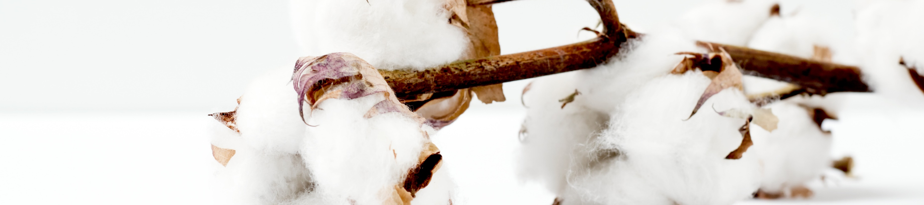
BOLSAS DE
ALGODÓN NATURAL CON CORDONES
Una selección de bolsas
pensada para ti.
NOMBRE DE LA EMPRESA
Nombre Apellido
maildelcomercial@mail.es
Tlf.: 612 345 678
Marzo 2024
Elije estas bolsas por su…
DURABILIDAD
Fabricadas con algodón de alta calidad, duraderas y versátiles con cierre de cordones.
VARIEDAD DE TAMAÑOS
Cinco tamaños disponibles para adaptarse a diversas necesidades y presupuestos.
SOSTENIBILIDAD
Ofrece opciones sostenibles con bolsas de algodón natural, reflejando la responsabilidad social.
PERSONALIZACIÓN
Personaliza las bolsas con el logo de tus clientes para una promoción efectiva de marca.
MARCA
Genera ingresos con márgenes atractivos y establece tu reputación como proveedor confiable.

Slide 2

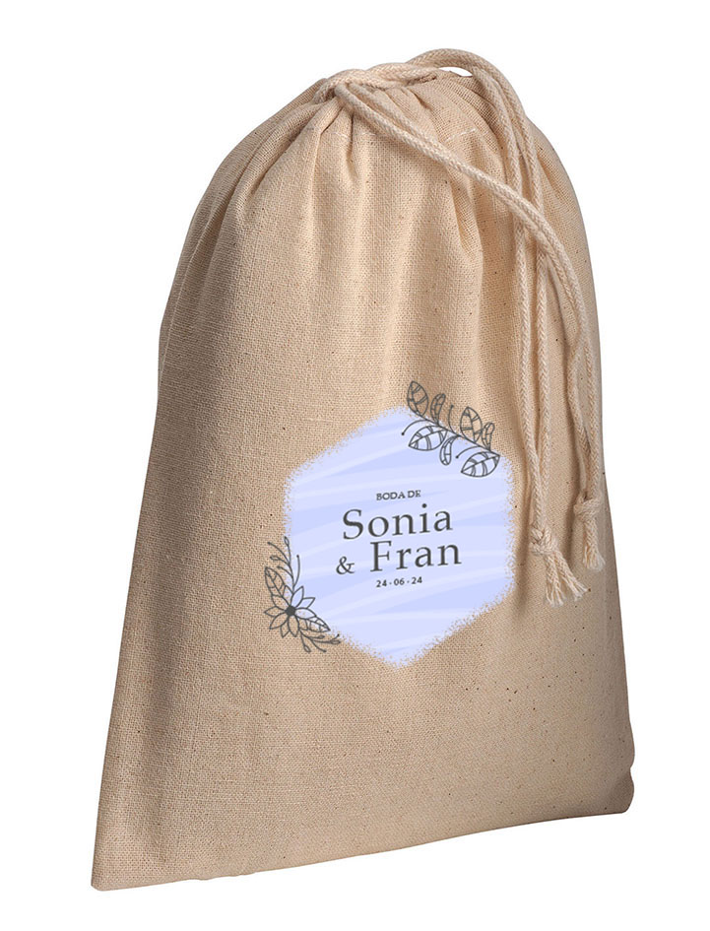

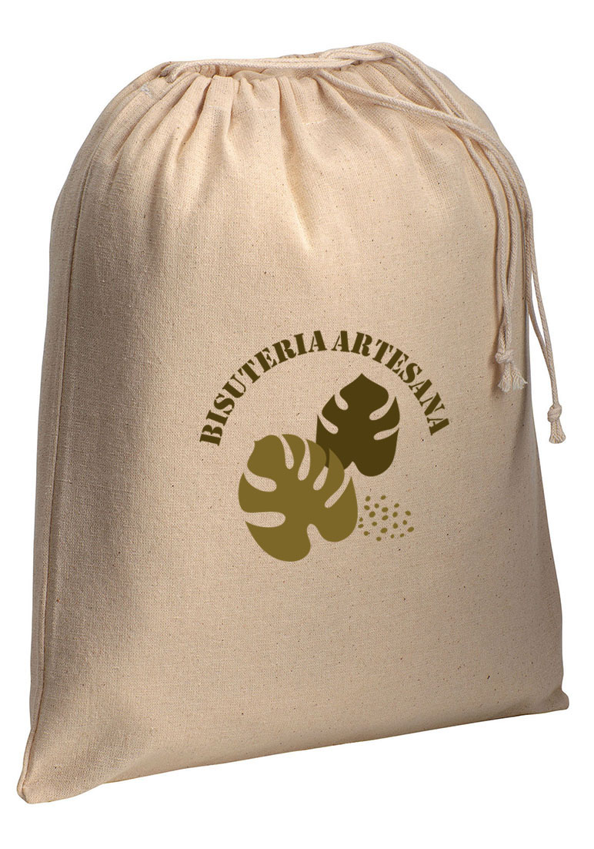
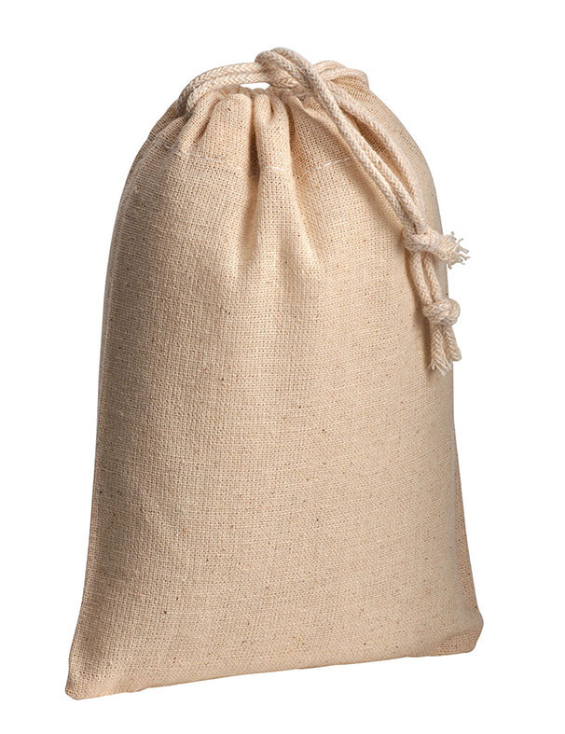
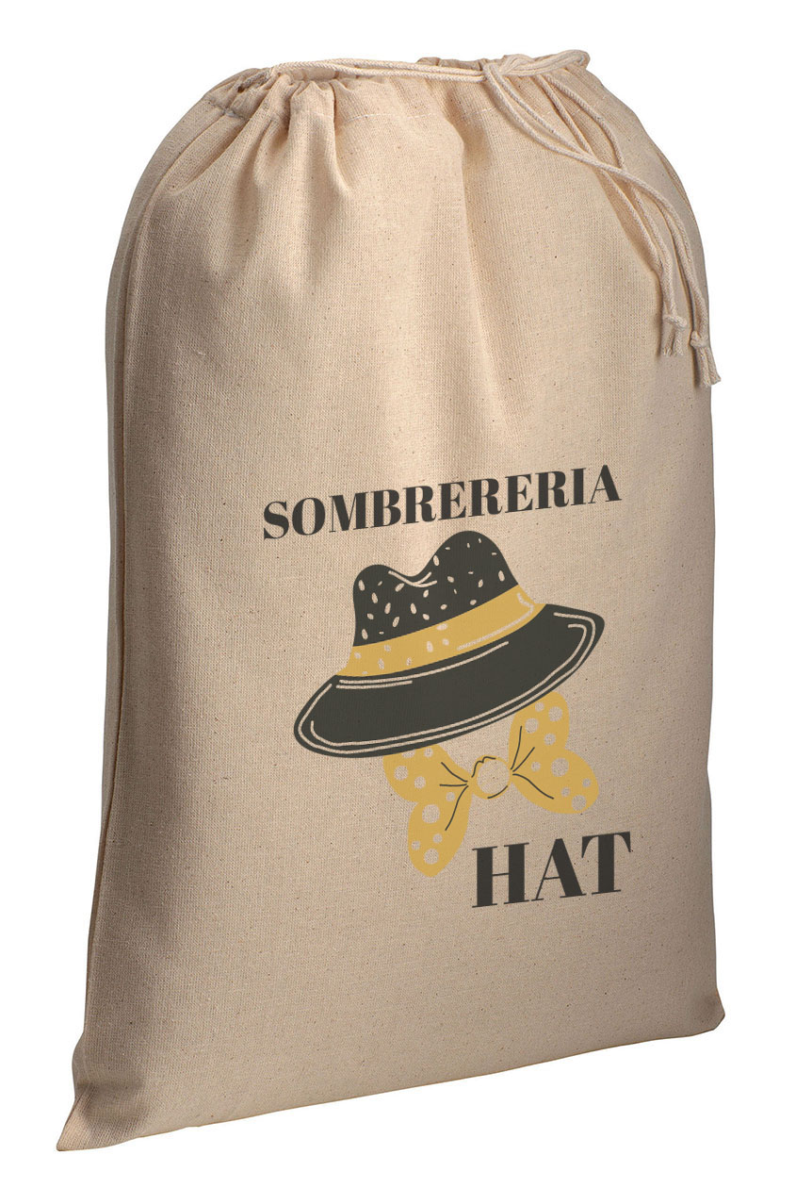
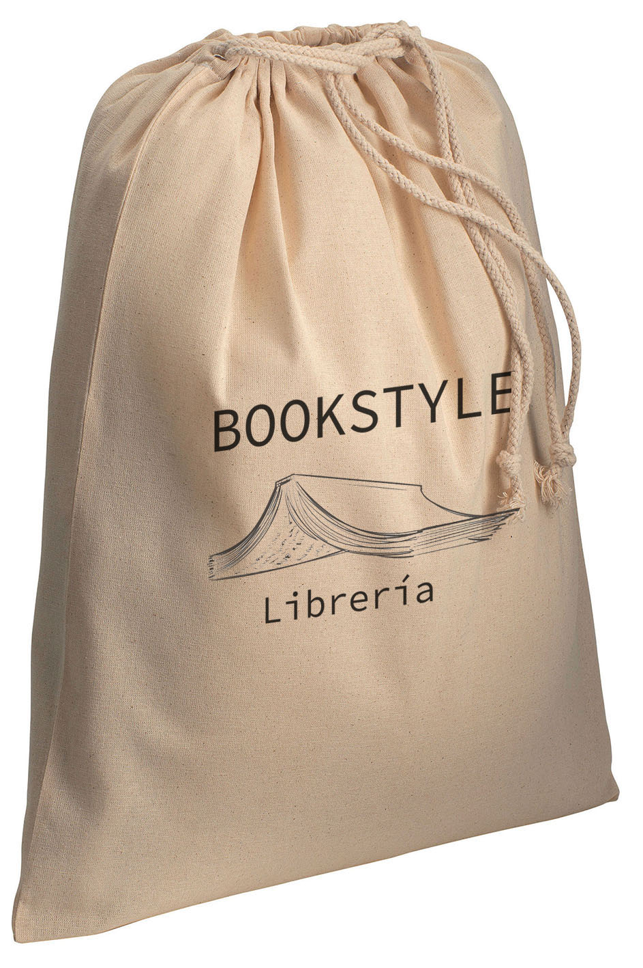
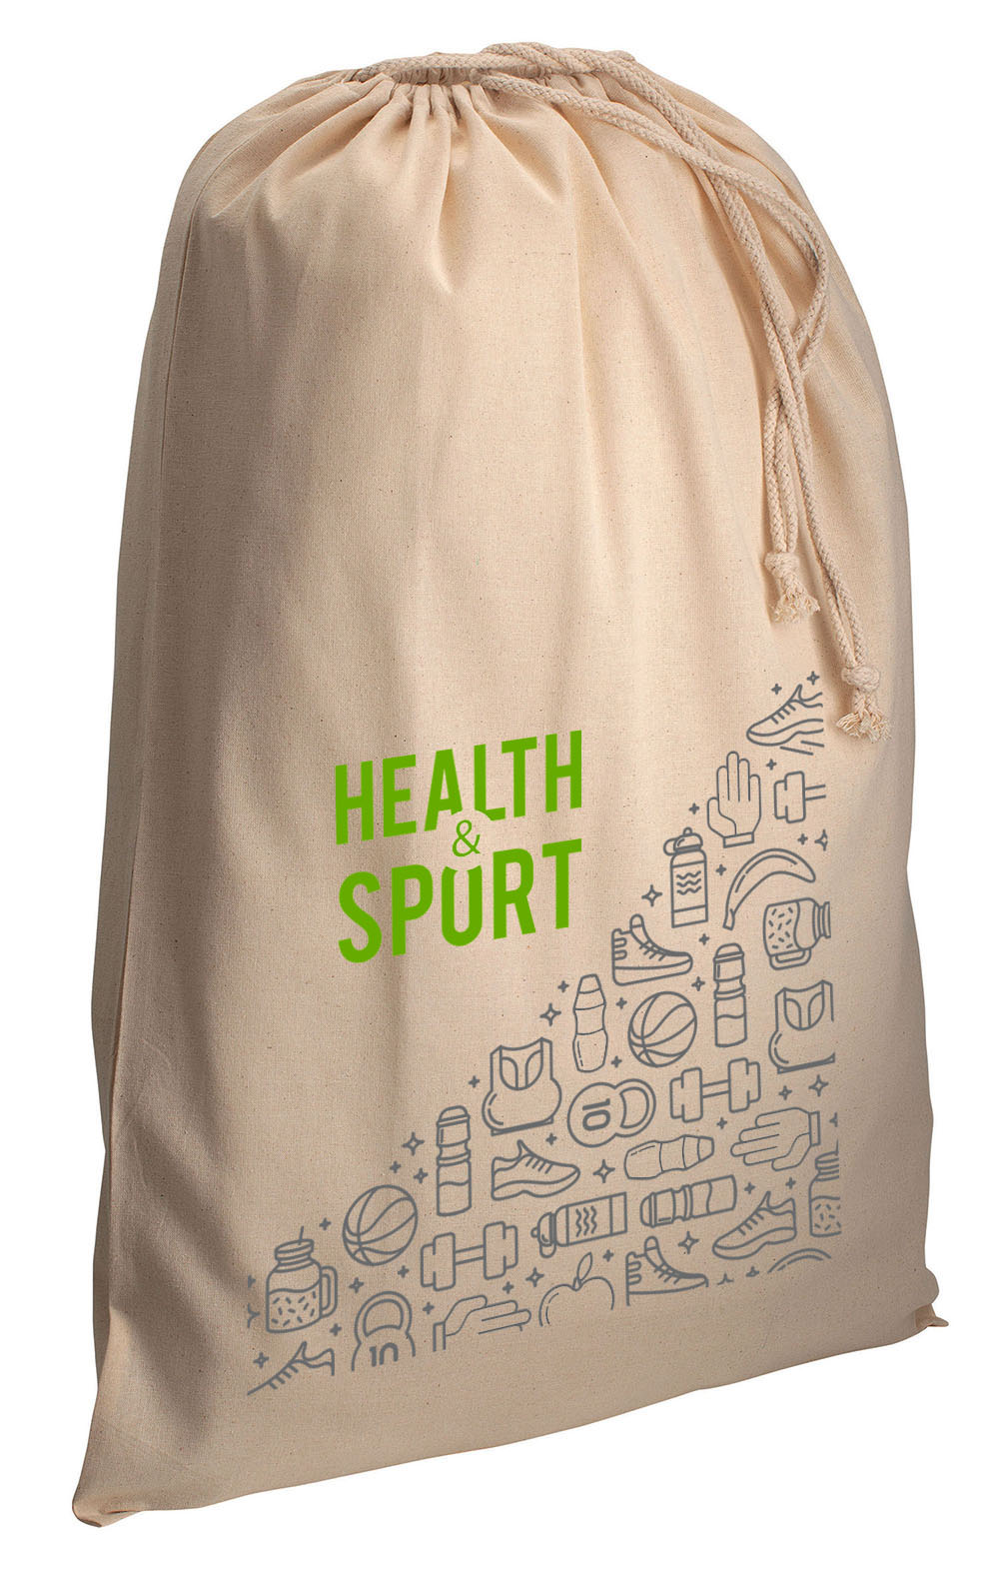

DATOS DE INTERÉS
Nuestras bolsas de algodón de color natural no han pasado por procesos de tintura, por lo que mantienen el color de la fibra natural, reduciendo significativamente su impacto en el medio ambiente.
Standard 100 de OEKO-TEX® es una de las etiquetas más conocidas del mundo para textiles probados para sustancias nocivas. Es sinónimo de alta seguridad del producto. Todos nuestros productos de algodón natural (sin teñir) están certificados Standard 100 de OEKO-TEX®.
Ref. 1911922
15 x 20 cm
Bolsas de Algodón Natural con cordones
Bolsa de algodón natural (sin teñir) de 120 g/m² con cierre de cordón.
Ref. 1911822
25 x 30 cm
Ref. 1912022
10 x 14 cm
VARIEDAD DE TAMAÑOS. Un tamaño para cada necesidad
Ref. 1911722
Precio para 100 unidades
30 x 45 cm
Ref. 1912022
Ref. 1911922
Ref. 1911822
X,XX €/ud.
X,XX €/ud.
X,XX €/ud.
Ref. 1911722
Ref. 1911622
Ref. 1911522
X,XX €/ud.
X,XX €/ud.
X,XX €/ud.
Precio para 500 unidades
Ref. 1911622
Ref. 1912022
Ref. 1911922
Ref. 1911822
40 x 50 cm
X,XX €/ud.
X,XX €/ud.
X,XX €/ud.
Ref. 1911722
Ref. 1911622
Ref. 1911522
X,XX €/ud.
X,XX €/ud.
X,XX €/ud.
Precio para 1.000 unidades
Nota: Las bolsas de plástico de un solo uso son peligrosas para los ecosistemas acuáticos. Elige una
Bolsa ¡reutilizable! y reutilízala tanto como sea posible.
Ref. 1911522
Ref. 1912022
Ref. 1911922
Ref. 1911822
X,XX €/ud.
X,XX €/ud.
X,XX €/ud.
50 x 75 cm
Ref. 1911722
Ref. 1911622
Ref. 1911522
X,XX €/ud.
X,XX €/ud.
X,XX €/ud.
¿Quieres personalizarlo? ¡Consúltanos y te prepararemos un presupuesto sin compromiso!
CONSULTAR TARIFA DE TRANSPORTE. PLAZO DE ENTREGA PERSONALIZADA 2 SEMANAS

